Slide 1
운영체제론 실습 11주차

Slide 2
운영체제론 실습 11주차
합병 정렬(Merge Sort) 알고리즘
실습: 다중 스레드 정렬 응용

Slide 3
합병 정렬 알고리즘

Slide 4
합병 정렬(Merge Sort)
정렬이란?
순서없이 나열된 자료(record)를 특정한 키(key)값에 따라 오름차순/내림차순으로 재배열 하는 것을 의미함
정렬을 효율적으로 해야 하는 이유는?
정렬 알고리즘에 따른 시간 복잡도가 달라짐.
즉, 똑같은 데이터를 정렬하는데 많은 시간 차이를 보이기도 함 (O(n), O(nlogn), O(n^2))
어떻게 효율적으로 정렬할까?
Divide & Conquer (분할정복) 알고리즘
대표적으로 합병 정렬과 쾌속 정렬이 있음
어떻게 하면 쉽게 구현할까?
Recursive function (재귀함수) 사용

Slide 5
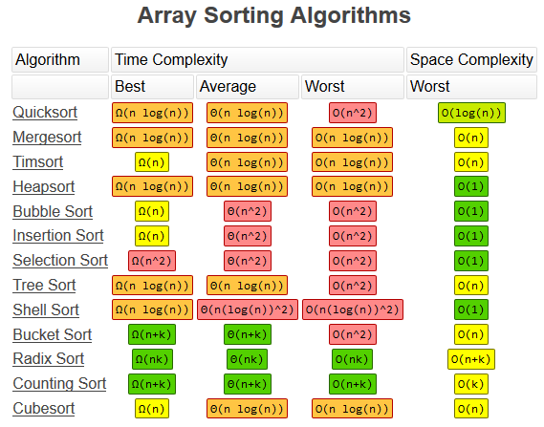
시간 복잡도
정렬 알고리즘에 따라
시간 복잡도가 많이 달라지는 것을 볼 수 있음
예)
O(n) = 24시간 이라면
O(nlogn) = 33시간
O(n^2) = 24일

Slide 6
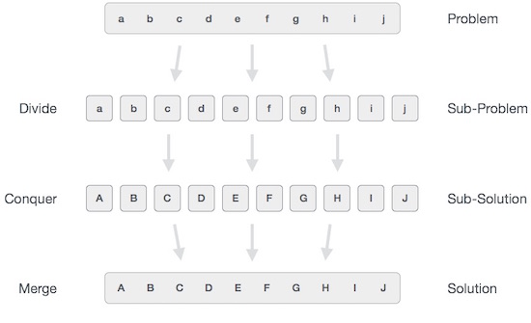
분할 정복 알고리즘 (Divide & Conquer)
큰 문제를 잘게 쪼개면
쉽게 문제를 해결할 수 있음

Slide 7
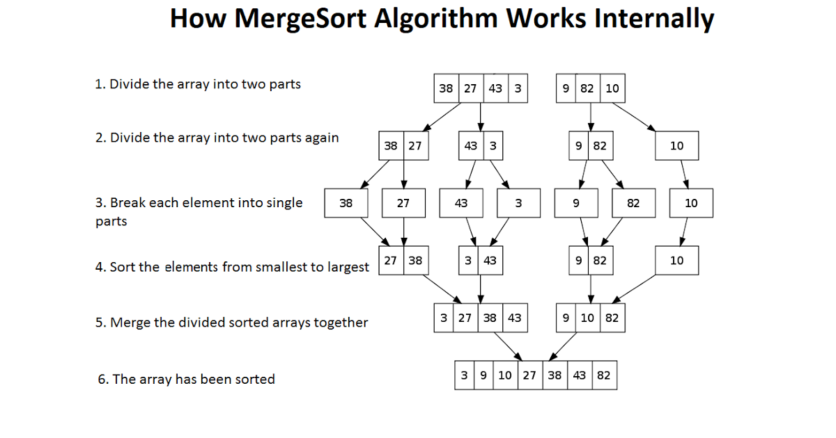
합병 정렬 예
Divide
Conquer
Merge

Slide 8
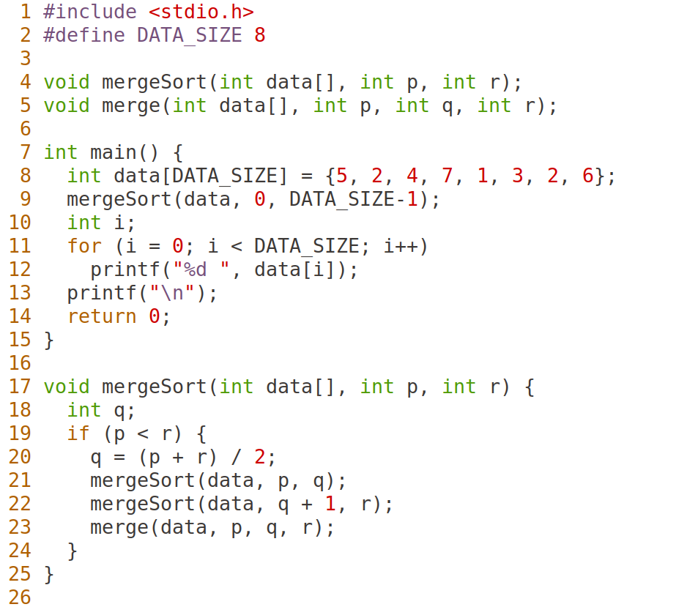
Example 1) Merge Sort
재귀함수
1.Divide
2.Conquer
3.Merge

Slide 9
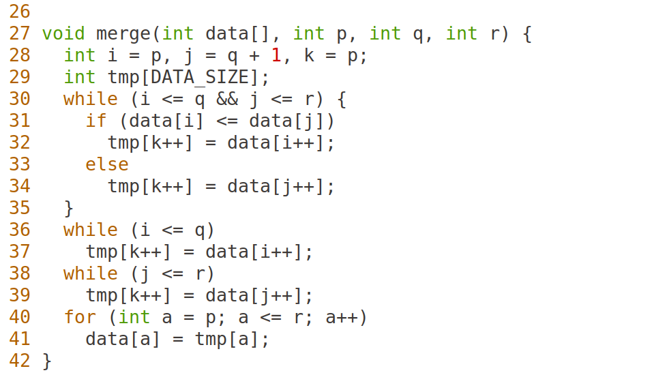
Example 1) Merge Sort
tmp[k] = data[i];
k = k + 1;
i = i + 1;

Slide 10
실습:
다중 스레드 정렬 응용

Slide 11
pthread_create() 사용법
새로운 thread를 생성한다.
thread: 생성이 성공한 경우 생성된 threa의 ID가 저장됨
attr: thread 속성 (본 실습 시간에는 NULL 사용)
start_routine: thread가 실행할 함수명
arg: 수행할 함수에 전달한 인자의 포인터 (주소값)
사용 예제 (각 인자를 이해시키기 위한 예제이므로 작동하지 않음)
#include <pthread.h>
int pthread_create(pthread_t *thread, const pthread_attr_t *attr, void *(*start_routine) (void *), void *arg);
pthread_t tid;
void *some_function(void *data){
…
}
struct some_struct arg;
arg.index = 0;
arg.data = data;
pthread_create(&tid, NULL, some_function, &arg);

Slide 12
pthread_exit() 사용법
Thread가 자신을 종료 시킬 때 사용한다. (thread가 호출하는 함수 내에 사용)
retval: thread의 반환 값을 넘겨주기 위함 (pthread_join의 retval 공간에 쓰기)
사용 예제
#include <pthread.h>
void pthread_exit(void *retval);
void *some_function(void *data) {
…
pthread_exit(0);
}

Slide 13
pthread_join() 사용법
Thread의 종료를 기다린다.
thread: 해당 ID를 가진 thread를 기다림
retval: thread의 반환 값을 가져오기 위함 (pthread_exit의 retval 값을 가져옴)
사용 예제
#include <pthread.h>
int pthread_join(pthread_t thread, void **retval);
pthread_t tid;
…
/* thread가 생성되고 종료됨 */
…
pthread_join(tid, NULL);

Slide 14
Multi-threading 프로그래밍 시 고려사항
태스크 인식(Identifying tasks): 프로세스를 병행가능한 태스크로 나눠야 함
균형(Balance): 전체 작업에 균등한 기여도를 가지도록 태스크를 나눠야함
데이터 분리(Data splitting): 데이터 또한 개별 코어에서 사용하도록 나눠야 함
데이터 종속성(Data dependency):
태스크가 접근하는 데이터는 둘 이상의 태스크 사이에 종속성이 없는지 검토되어야 함
태스크 사이에 데이터 종속성이 존재할 경우, 수용 가능하도록 동기화 해줘야 함
시험 및 디버깅(Testing and Debugging):
다중 스레드로 인해 다양한 경로가 존재할 수 있는데,
단일 스레드 어플리케이션에 대하여 시험 및 디버깅하는 것보다 훨씬 어려움

Slide 15
실습 흐름 설명
mid+1
0
mid
0
mid
DATA_SIZE-1
Merge Sort
Thread 3
Thread 1
Divide
Merge
Merge Sort
Thread 2
mid+1
DATA_SIZE-1

Slide 16
병렬 실행의 유형(Types of Parallelism)
mid+1
0
mid
0
mid
DATA_SIZE-1
Merge Sort
Thread 3
Thread 1
Divide
Merge
데이터 병렬
Merge Sort
Thread 2
태스크 병렬
mid+1
DATA_SIZE-1

Slide 17
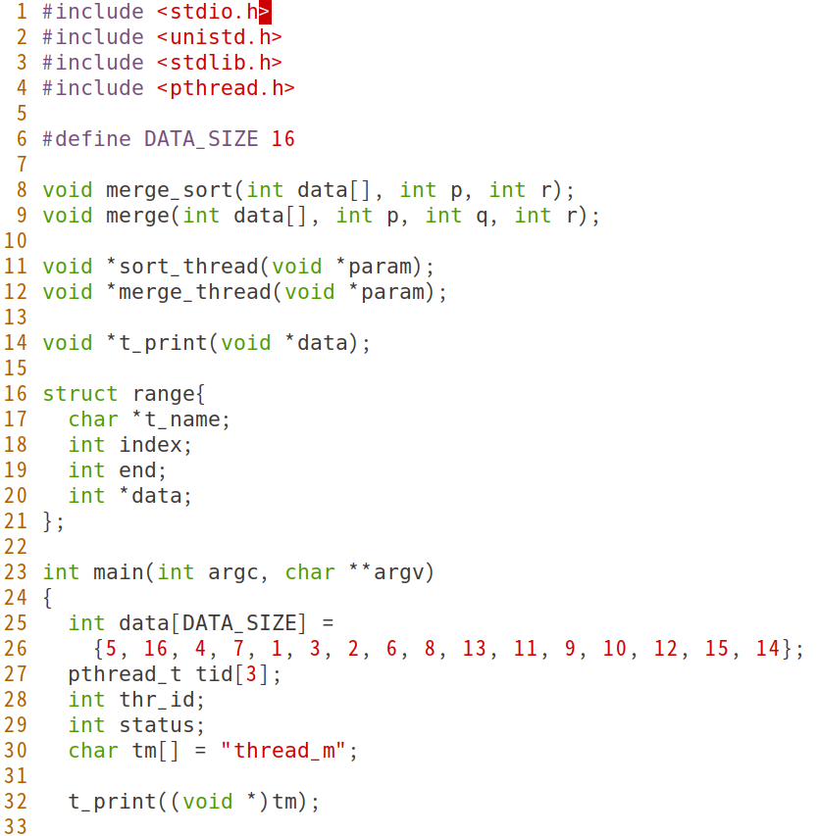
실습: 다중 스레드 정렬 응용

Slide 18
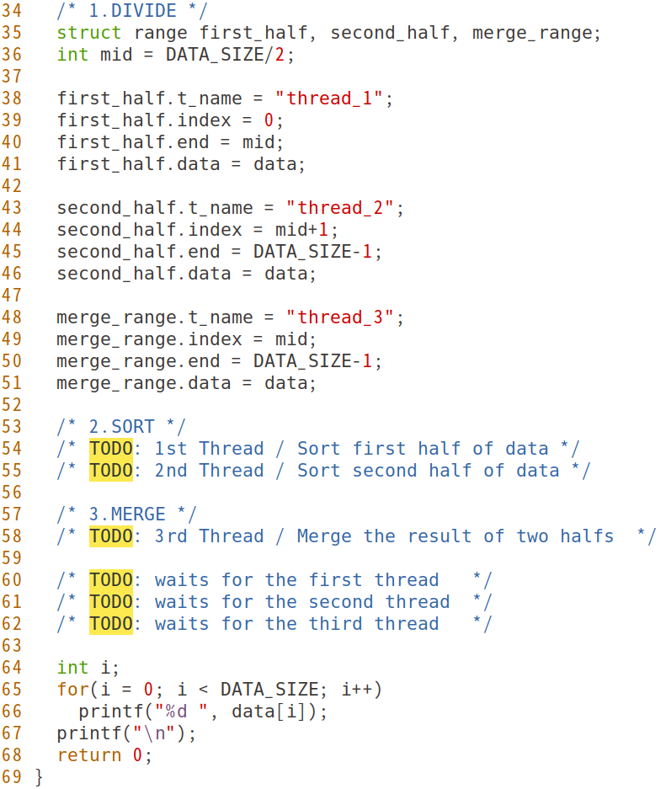
실습: 다중 스레드 정렬 응용
생각해보기:
Thread 1,2가 종료하길 기다리는 코드는
어디에 위치하는게 맞을까?

Slide 19
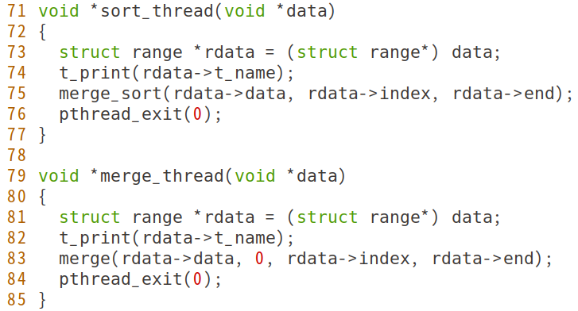
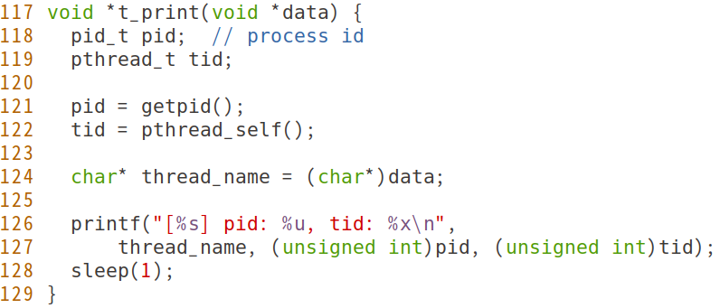
실습: 다중 스레드 정렬 응용
Merge_sort()와 merge() 함수는
예제 1)의 함수와 동일

Slide 20
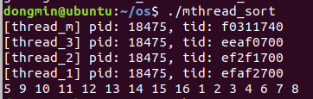
결과화면
순서대로 정렬되지 않음

Slide 21
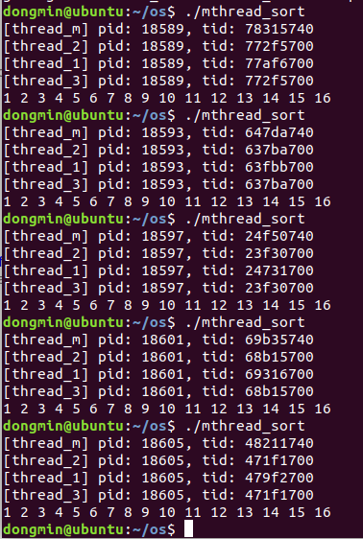
결과화면

